Slide 1
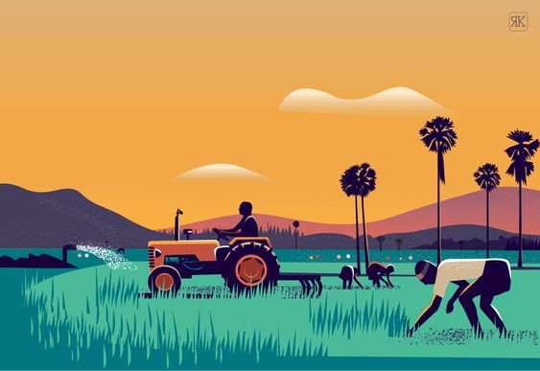

Slide 2
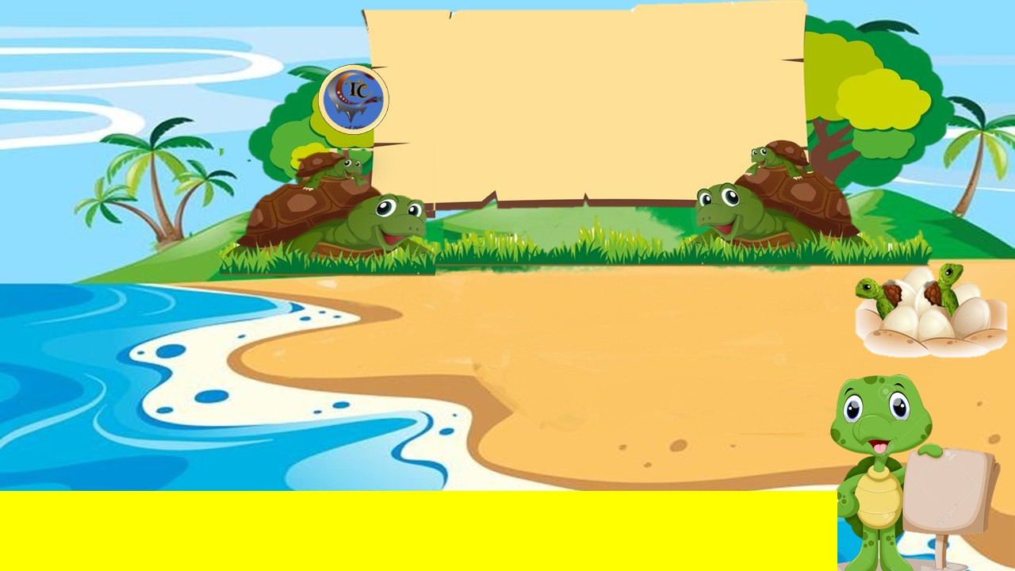
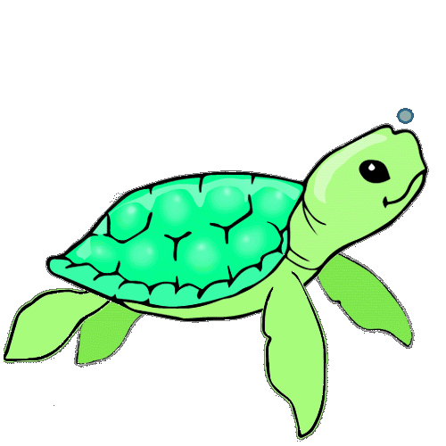
GIẢI CỨU RÙA BIỂN
GO
HÃY BẢO VỆ ĐỘNG VẬT HOANG DÃ

Slide 3
Môi trường thiên nhiên vùng Nam Bộ thuận lợi cho sinh hoạt và sản xuất?
Thủ công nghiệp
Nông nghiệp
Công nghiệp
Du lịch
Notes:
GV CLICK CHUỘT VÀO KHUNG ĐÁP ÁN → XUẤT HIỆN KẾT QUẢ ĐÚNG/SAI

Slide 4
Vùng Nam Bộ có nhiệt độ cao, trung bình…?
Dưới 27 độ C
Trên 30 độ C
Trên 27 độ C
Trên 15 độ C
Notes:
GV CLICK CHUỘT VÀO KHUNG ĐÁP ÁN → XUẤT HIỆN KẾT QUẢ ĐÚNG/SAI

Slide 5
Đất ở vùng Nam Bộ thích hợp để trồng các loại cây công nghiệp nào?
Cao su, hồ tiêu, điều,…

Slide 6
Giải cứu thành công

Slide 7
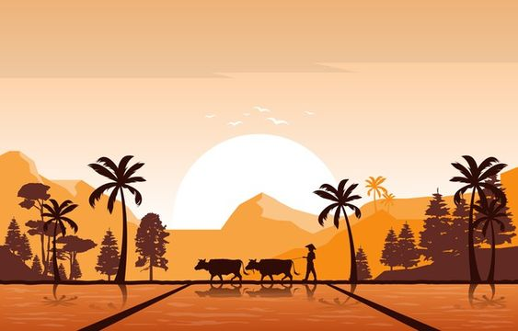
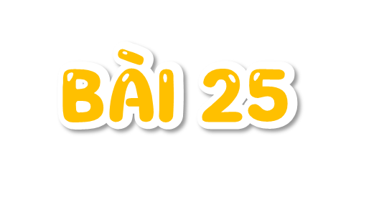
Thứ … ngày … tháng … năm ...

Slide 8
- Kể tên được một số dân tộc ở vùng Nam Bộ
- Xác định được trên bản đồ hoặc lược đồ vùng Nam Bộ sự phân bố một số ngành nông nghiệp, cây trồng, vật nuôi.

Slide 10
Hoạt động 1: Tìm hiểu về dân cư

Slide 11
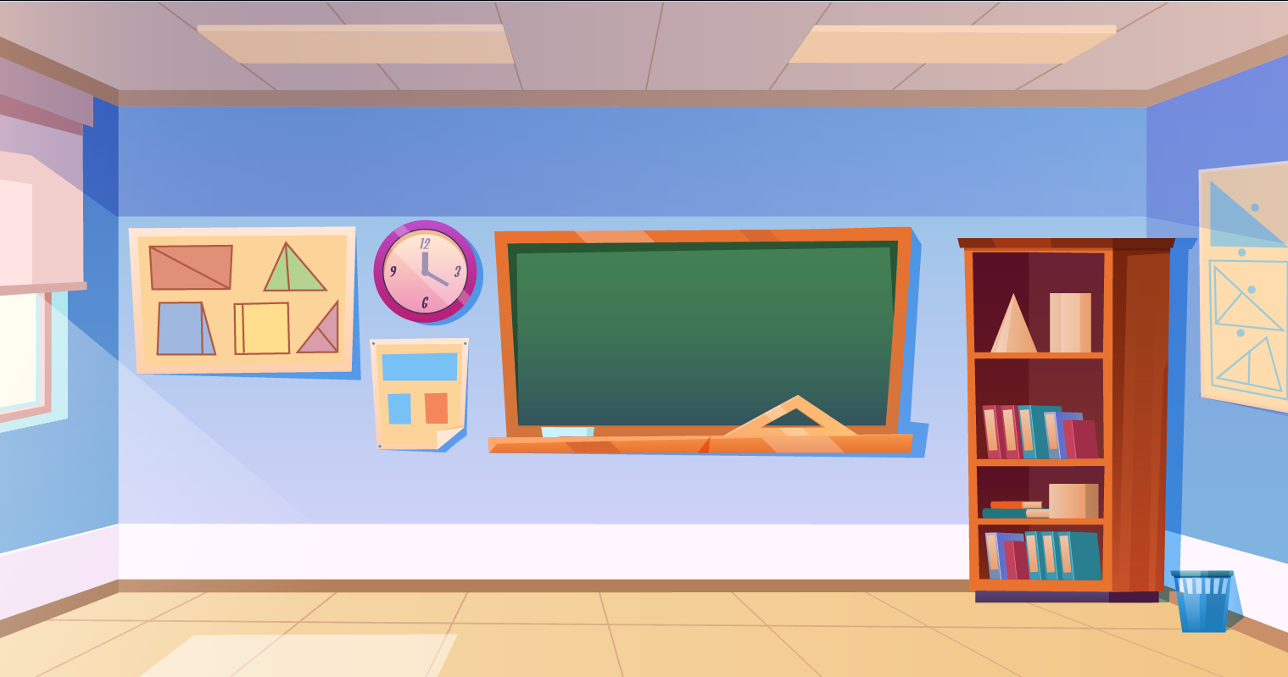
Đọc thông tin, em hãy kể tên một số dân tộc ở vùng Nam Bộ.

Slide 12
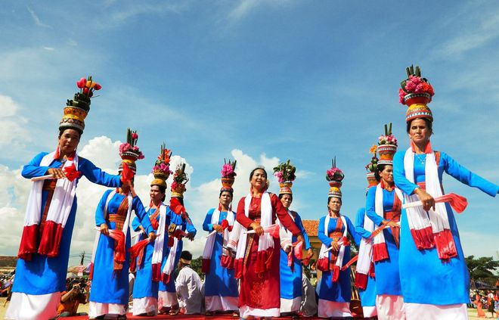
Người Chăm ở Nam Bộ

Slide 13
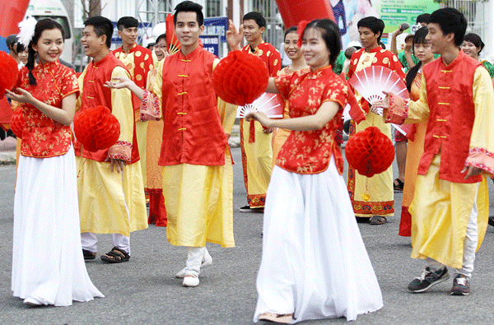
Người Hoa

Slide 14
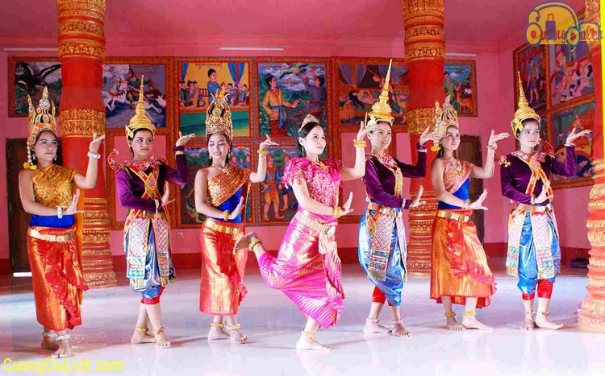
Người Khơ Me

Slide 15
Nam Bộ là vùng đông dân, vùng có số dân là hơn 35 triệu người (năm 2020)
Một số dân tộc ở Nam Bộ chủ yếu là: Kinh, Khơ me, Hoa, Chăm,..

Slide 16
Hoạt động 2: Tìm hiểu về một số hoạt động sản xuất ở vùng Nam Bộ

Slide 17
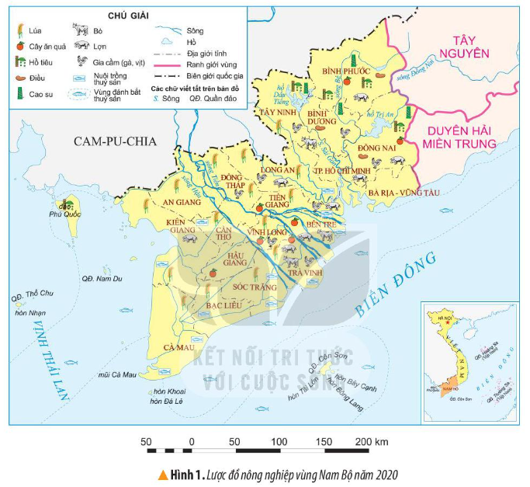
a) Nông nghiệp
Đọc thông tin và quan sát hình 1, em hãy kể tên và chỉ trên lược đồ một số cây trồng, vật nuôi chính ở vùng Nam Bộ.

Slide 18
Một số cây trồng chính ở vùng Nam Bộ.
Lúa
Cây ăn quả (sầu riêng, xoài,..)
Cây công nghiệp (cao su, hồ tiêu,..)

Slide 19
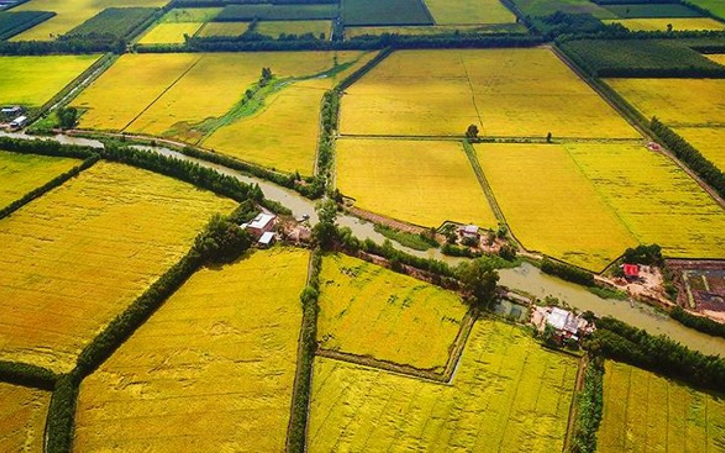
Đồng lúa ở Nam Bộ

Slide 20
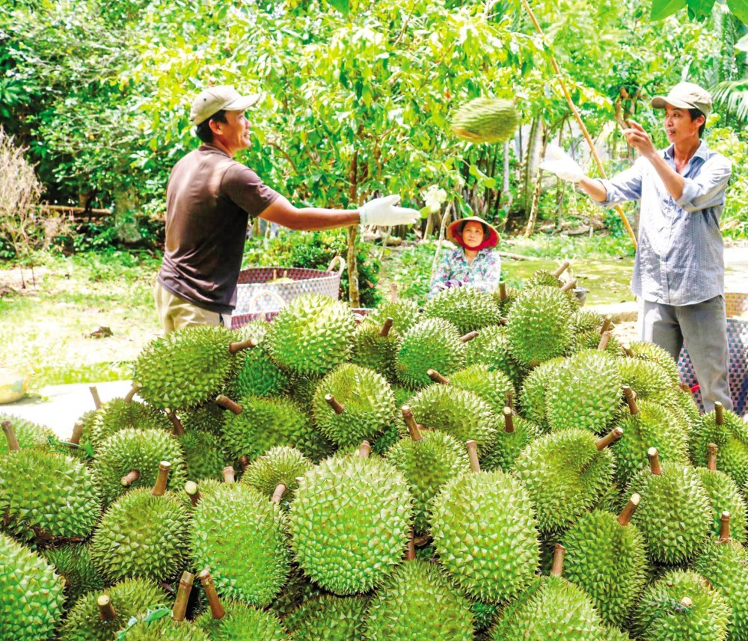
Vườn sầu riêng

Slide 21
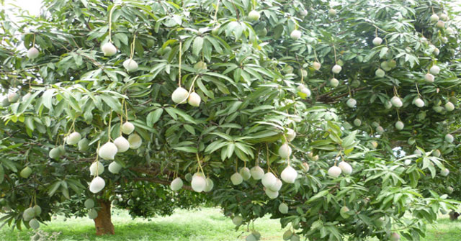
Vườn xoài

Slide 22
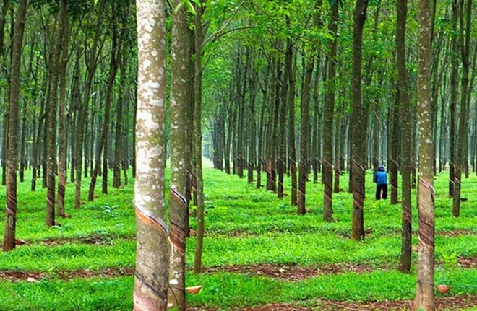
Vườn cao su

Slide 23
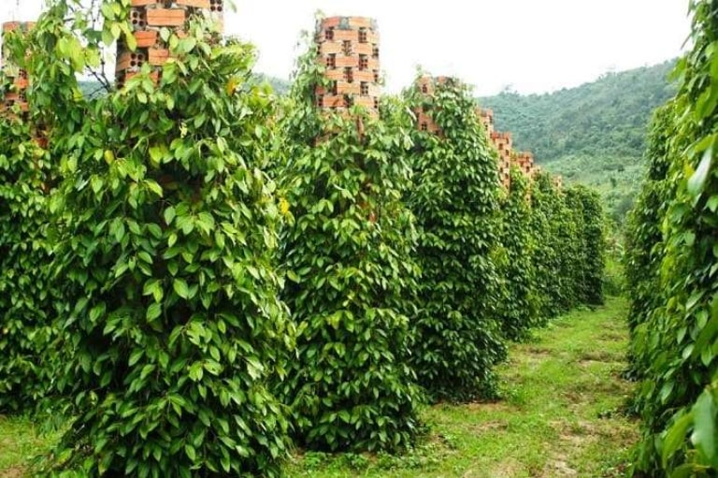
Vườn hồ tiêu

Slide 24
Một số vật nuôi chính ở vùng Nam Bộ.
Lợn
Gà
Vịt

Slide 25
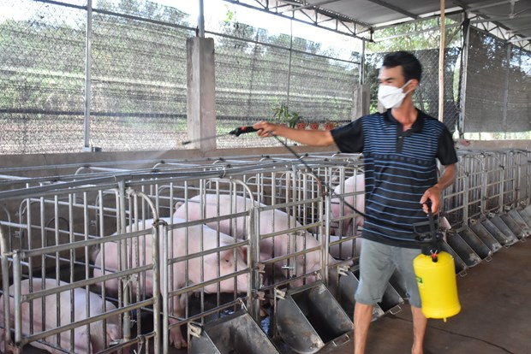
Trang trại lợn

Slide 26
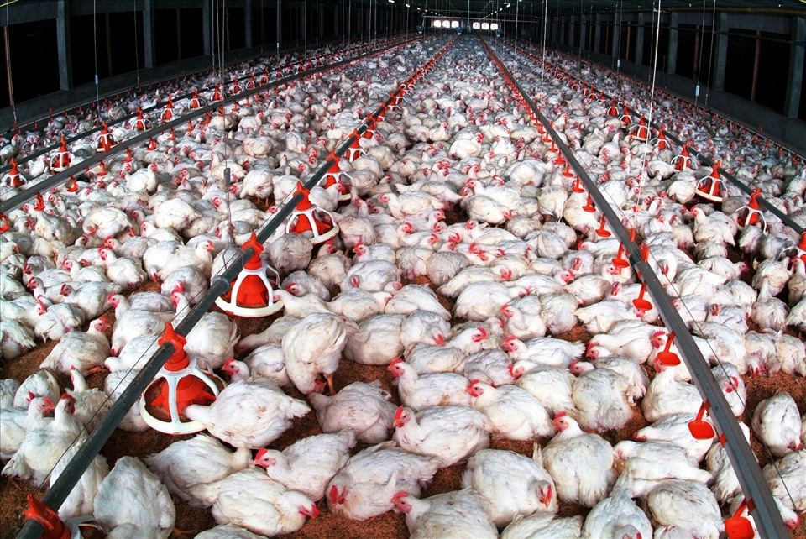
Trang trại gà

Slide 28
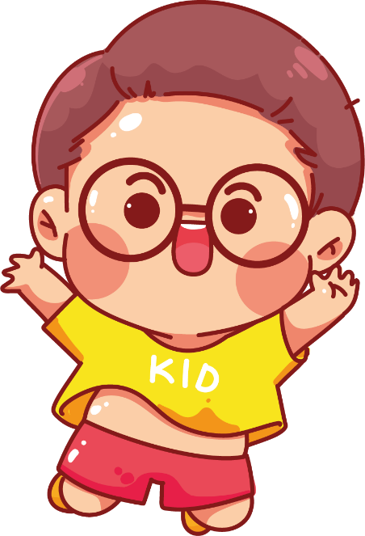
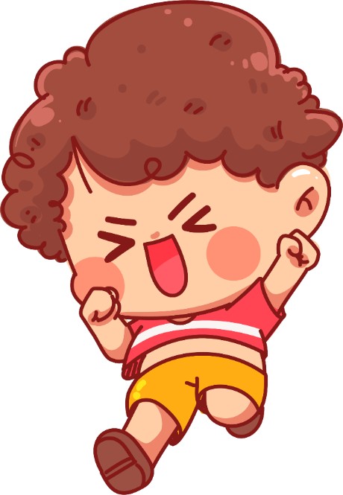
Sưu tầm Nam Bộ và hình ảnh về một dân tộc hoặc một hoạt động sản xuất ở vùng chia sẻ với các bạn.

Slide 29
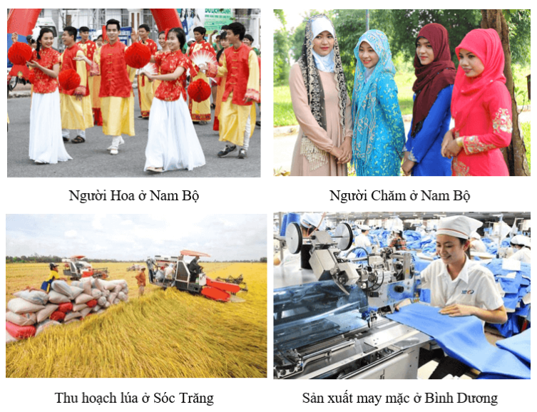

Slide 30
LỜI CẢM ƠN
Chân thành cảm ơn quý thầy cô đã sử dụng tài liệu. Mong quý thầy cô sử dụng tài liệu nội bộ và không chia sẻ đi các trang mạng xã hội nhé!
Mong rằng tài liệu này sẽ giúp quý thầy cô gặt hái được nhiều thành công trong sự nghiệp trồng người.
Lớp 5 tới em có tiếp tục soạn Kết nối tri thức và Cánh diều. Rất mong được đồng hành cùng quý thầy cô tới hết năm lớp 5.
Trong quá trình soạn bài có lỗi nào mong quý thầy cô phản hồi lại Zalo hoặc FB giúp em.
Zalo của em: 0972.115.126 (Hương Thảo)
Facebook: https://www.facebook.com/huongthaoGADT

